Slide 1
오픈소스 SW
강배진, 김승현, 김소현, 이은제

Slide 2
Index
01
소책자 소개
02
Git 사용
03
Markdown 소개

Slide 3
소책자 소개
목차
1. 정의
2. 역사
3. 특징
4. 상황 및 전망
5. 라이선스
Master repo 주소 : https://github.com/SeunghyunKing/OS_blue09/blob/master/draft.md

Slide 4
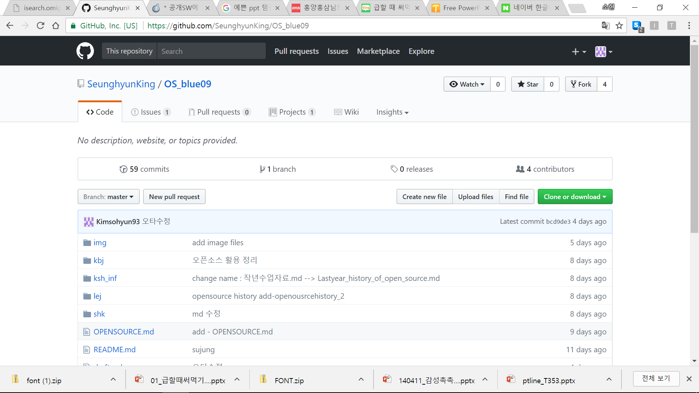
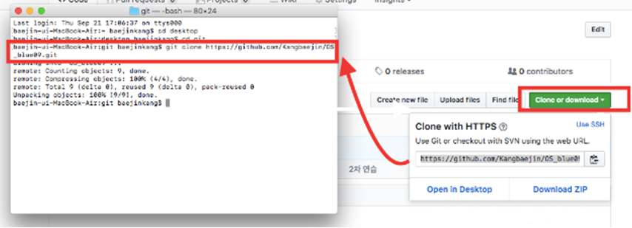
Git 사용
Repository fork 해오기

Slide 5
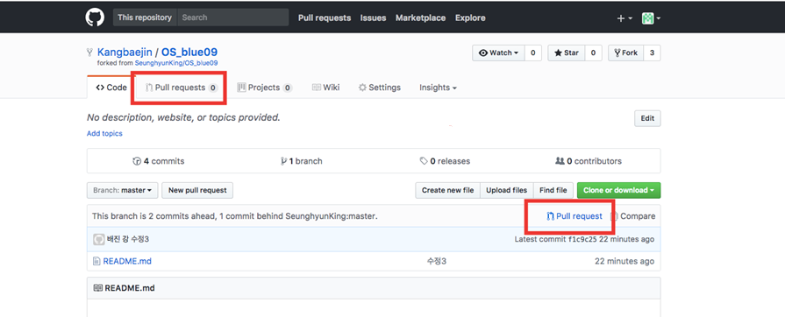
Git 사용
Pull request 보내기

Slide 6
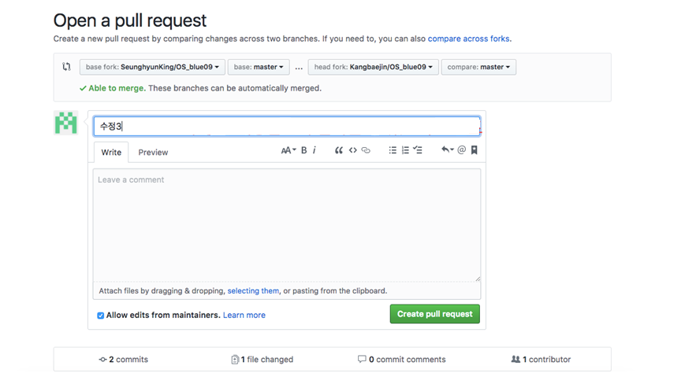
Git 사용
수정 내용 적기

Slide 7
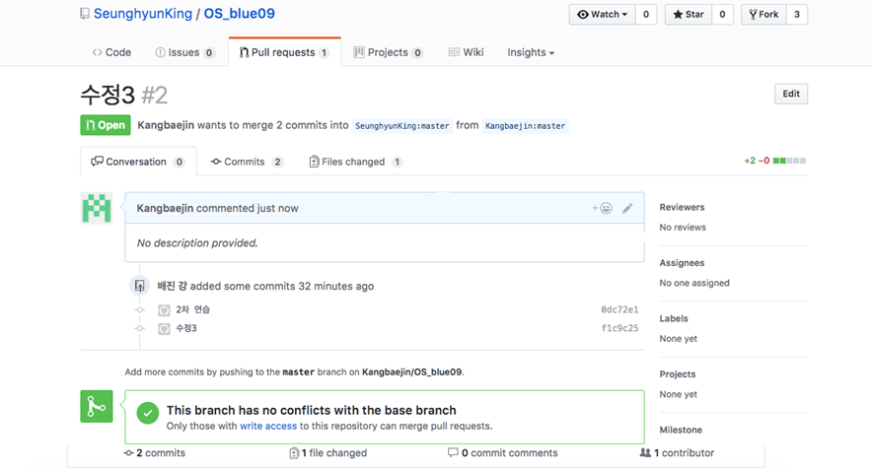
Git 사용
Merge 해오기

Slide 8
Git 사용
git remote add ‘name’ URL
Git fetch ‘name’
Git checkout master
Git merge upstream/master
Git add 파일명.확장자
Git commit -m “my new repo”
Git push origin master
Git pull origin master

Slide 9




Git 사용
기존 방법
내 컴퓨터
내 repo
Master repo
팀원 repo
팀원 컴퓨터
단점 : Master repo로 merge , request 등 절차 복잡 Master repo 읽기 전용 권한이라 바로 접근이 어려움

Slide 10
Git 사용
변경된 방법
내 컴퓨터
Master repo
팀원 컴퓨터
장점 : Master repo에서 바로 pull, push

Slide 11
Git 사용
Git pull upstream master
Git add 파일명
Git commit
Git push upstream master
Git push origin master

Slide 12
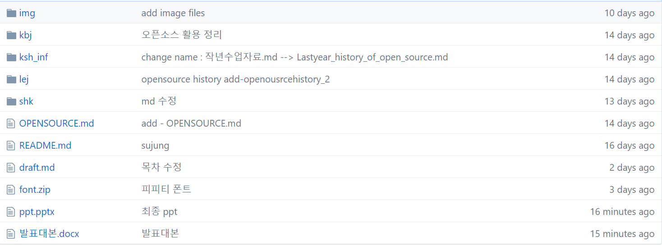
Git 사용

Slide 13
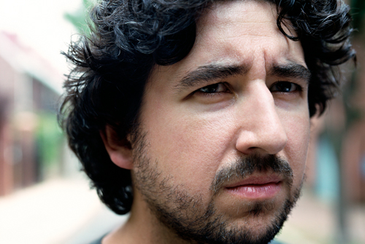
Markdown(-.md)
https://gist.github.com/ihoneymon/652be052a0727ad59601
Markdown은 텍스트 기반의 마크업언어(존그루버, 2004)
쉽게 쓰고 읽을 수 있으며 HTML로 변환이 가능
특수기호와 문자를 이용한 매우 간단한 구조의 문법을 사용

Slide 14
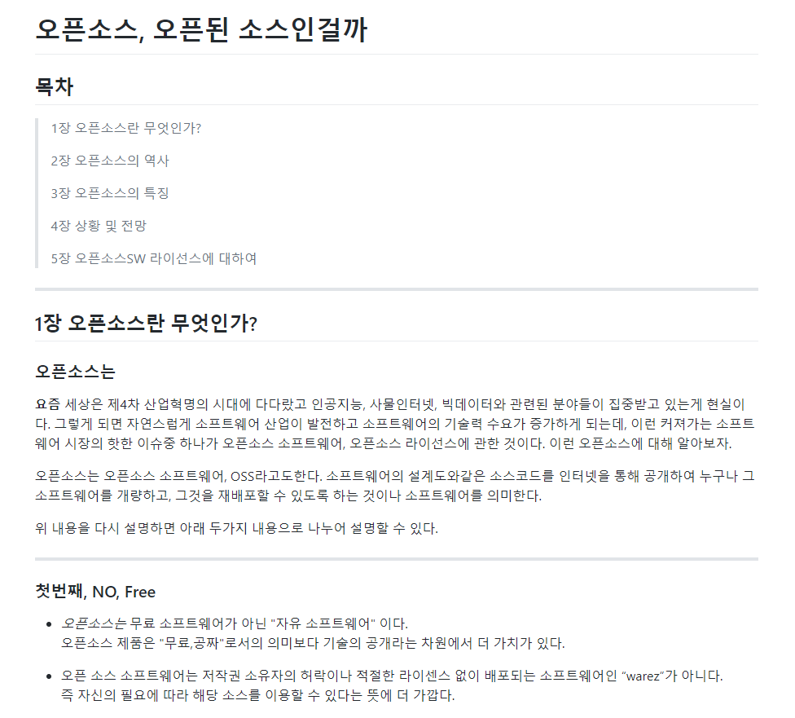
Markdown(-.md)
1. 제목 달기 #
# <제목> # ## <제목> ##
2. 밑줄
* * * *** ***** - - - --------------

Slide 15
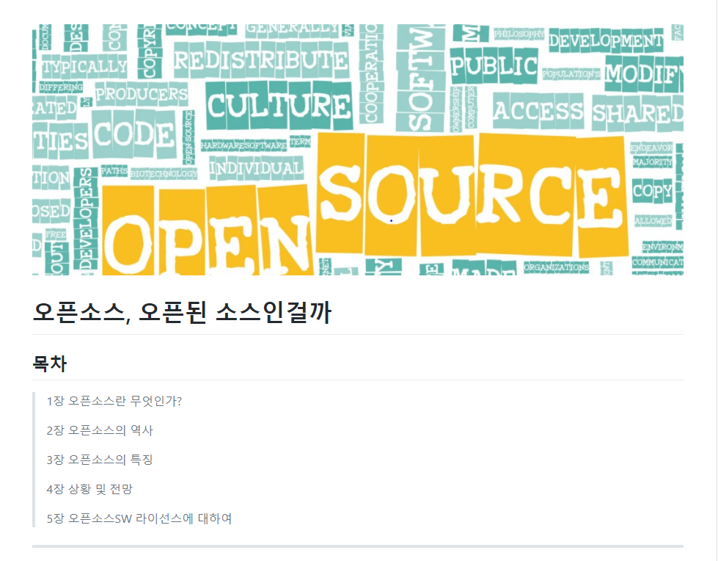
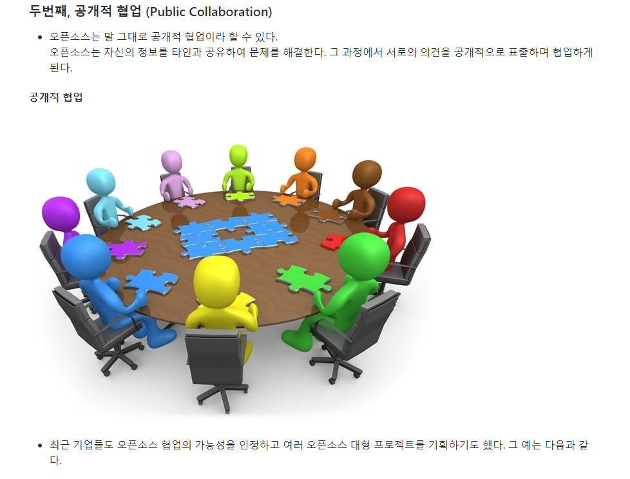
Markdown(-.md)
그림 삽입
![Alt text](/path/to/img.jpg)

Slide 16
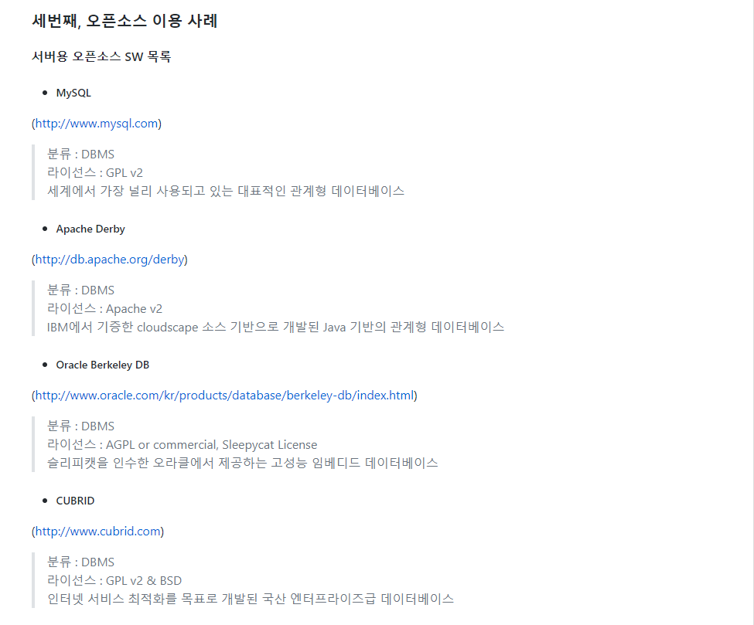
Markdown(-.md)
말머리 기호
* * *
- - -

Slide 17
Q&A

Slide 18
감사합니다.

